Slide 2
Een leven na Pasen
“Zoek de dingen die boven zijn”

Slide 3
Een leven na Pasen
“Zoek de dingen die boven zijn”

Slide 4
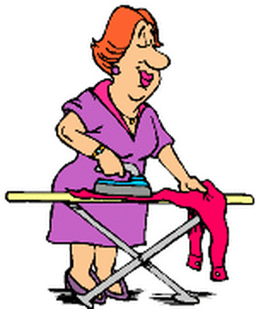
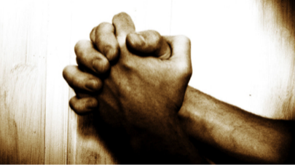
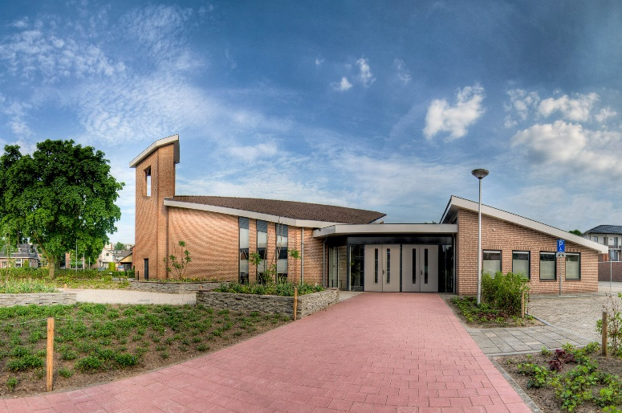
Een leven na Pasen
“Zoek de dingen die boven zijn”

Slide 5
Een leven na Pasen
“Zoek de dingen die boven zijn”
Kolossenzen 1, 15-20
Beeld van God, de onzichtbare, is hij,
eerstgeborene​ van heel de schepping:
in hem is alles geschapen,
alles in de hemel en alles op aarde,
het zichtbare en het onzichtbare,
vorsten en heersers, machten en krachten,
alles is door hem en voor hem geschapen.
Hij bestaat vóór alles en alles bestaat in hem.
Hij is het hoofd van het lichaam, de kerk.

Slide 6
Een leven na Pasen
“Zoek de dingen die boven zijn”
Kolossenzen 1, 15-20
Oorsprong is hij,
eerstgeborene​ van de doden,
om in alles de eerste te zijn:
in hem heeft heel de volheid willen wonen
en door hem en voor hem alles met zich willen verzoenen,
alles op aarde en alles in de hemel,
door ​vrede​ te brengen met zijn bloed aan het ​kruis.

Slide 7
Één leven na Pasen
Een leven na Pasen

Slide 8
Één leven na Pasen
Een leven na Pasen
Door de Heilige Geest

